Slide 1
Лекция 12. Тема: «Гемопоэтические стволовые клетки красного костного мозга»
Цель лекции – рассмотреть источники гемопоэтических стволовых клеток костного мозга и их использования в трансплантологии

Slide 2
Гемопоэтические стволовые клетки (ГСК, также называемые гемоцитобластами) - это самые ранние предшественники клеток крови, которые дают начало всем остальным клеткам крови и происходят от гемангиобластов и прегемангиобластов, а те, в свою очередь — от клеток первичной эмбриональной мезодермы.
Гемопоэтические стволовые клетки находятся в красном костном мозгу, который, в свою очередь, находится внутри полостей большинства костей.
Плюрипотентные гемопоэтические стволовые клетки (гемоцитобласты) дают начало как миелоидным клеткам (моноцитам и макрофагам, трём разновидностям гранулоцитов — нейтрофилам, базофилам и эозинофилам, а также эритроцитам, мегакариоцитам/тромбоцитам, миелоидным дендритным клеткам, так и лимфоидным клеткам (Т-лимфоцитам, B-лимфоцитам, NK-лимфоцитам, лимфоидным дендритным клеткам)
(рис. 1-2).

Slide 3
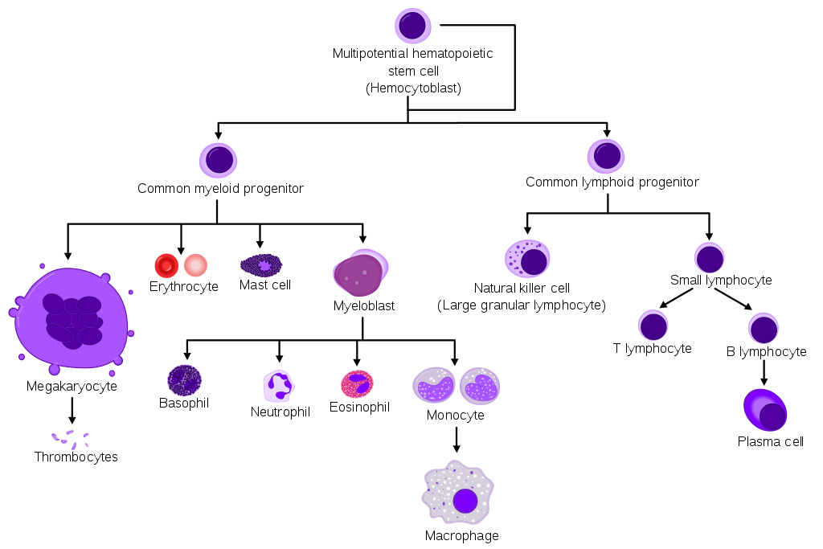
Рис.1. Схема гемопоэза в норме.

Slide 4
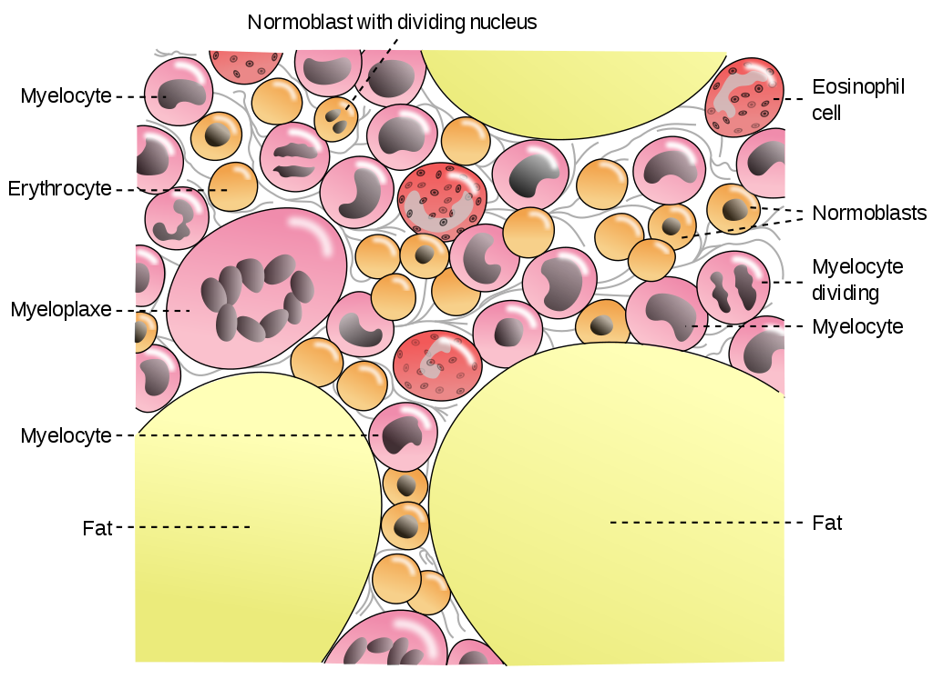
Рис.2. Схематическое изображение костного мозга и его клеток

Slide 5
Гемопоэтическая (кроветворная) ткань костного мозга содержит как собственно ранние гемопоэтические и пре-гемопоэтические стволовые клетки разных субпопуляций и разной степени зрелости, обладающие разными краткосрочными и долгосрочными регенеративными возможностями, так и более поздние, уже полностью или частично коммиттированные (рекрутированные) в ту или иную линию кроветворных клеток, мультипотентные, олигопотентные, бипотентные и унипотентные клетки-предшественники. Они хорошо представлены на нижеследующей диаграмме дифференцировки гемопоэтических клеток.

Slide 6
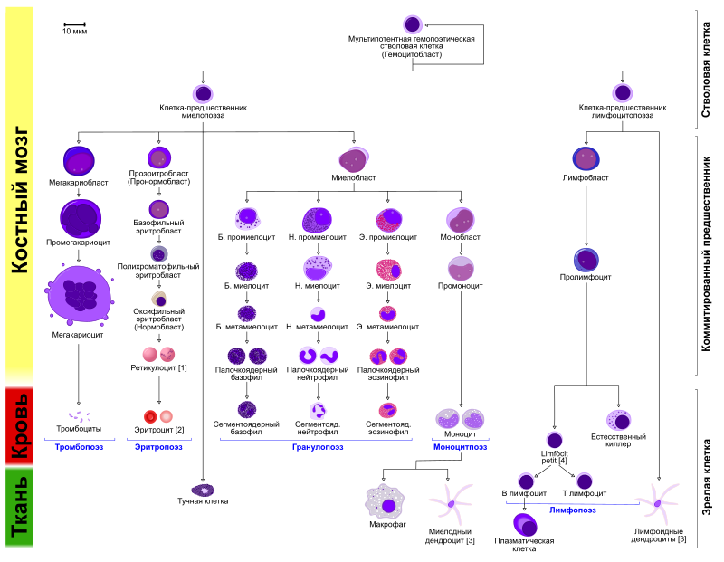

Slide 7
Даже из диаграммы видно, что собственно, ранние гемопоэтические стволовые клетки (гемоцитобласты) составляют всего лишь 1 из каждых 10 000 клеток в кроветворной (миелоидной) ткани красного костного мозга.
Ещё более ранних, пре-гемопоэтических стволовых клеток (гемангиобластов и прегемангиобластов) в кроветворной ткани костного мозга ещё меньше, приблизительно 1: 50 000. Однако чем более ранней является гемопоэтическая стволовая клетка, тем выше её пролиферативная активность и её способность к регенерации, поэтому сравнительно небольшое их количество (в экспериментах на мышах — всего одна гемопоэтическая стволовая клетка) способно реконституировать всю или почти всю кроветворную ткань после её уничтожения сублетальными дозами ионизирующей радиации или цитостатической химиотерапии. На этом основан принцип высокодозной химиотерапии и трансплантации гемопоэтических стволовых клеток.

Slide 8
Гемопоэтические стволовые клетки являются гетерогенной популяцией, состоящей, на самом деле, из нескольких субпопуляций клеток с разными эпигенетическими программами дальнейшего развития.
Выделяют три класса гемопоэтических стволовых клеток, различающихся по соотношению лимфоидных и миелоидных клеток (L/M ratio) в популяции их потомков.
Миелоидно-уклоняющиеся ГСК (My-bi, от Myeloid-biased) имеют низкое соотношение L/M (0 < L/M < 3), лимфоидно-уклоняющиеся ГСК (Ly-bi, от Lymphoid-biased) имеют высокое соотношение L/M (L/M > 10),
а так называемые «сбалансированные» ГСК (Bala, от Balanced) имеют промежуточное соотношение L/M (3 ≤ L/M ≤ 10).
Только миелоидно-уклоняющиеся и «сбалансированные» ГСК являются долгоживущими и способны к длительному самовозобновлению популяции.

Slide 9
Гематопоэтические стволовые клетки (ГСК) можно использовать для трансплантации, чтобы помочь восстановить клетки крови у пациента.
Гематопоэтические стволовые клетки успешно применяют при лечении иммунодефицитов и лейкемии, но раньше их не умели размножать в лабораторных условиях, что создавало технические сложности для такой терапии. Хотя были приложены значительные усилия для выявления факторов поддержания ГСК посредством характеристики микросреды костного мозга in vivo или стволовой ниши, стабильный рост в культуре ГСК ex vivo ранее был недостижимым.

Slide 10
Трансплантация гемопоэтических стволовых клеток
Гемопоэтические стволовые клетки и другие клетки-предшественники могут быть взяты из костей таза в области подвздошной кости или из кости грудины, с использованием толстой иглы и шприца. Клетки могут быть изъяты в виде жидкого аспирата, получаемого при отсасывании шприцем (пункционная или аспирационная биопсия костного мозга) или в виде кусочка костномозговой кроветворной ткани, вместе с кусочком стромы костного мозга, костномозговыми сосудами и кусочком кости (так называемая трепанобиопсия костного мозга). Трепанобиоптат костного мозга, в отличие от аспирата, позволяет исследовать не только морфологическое строение, иммунофенотип, молекулярную генетику и цитогенетику самих клеток, но и их взаимоотношения друг с другом и с клетками микроокружения (стромы костного мозга, в частности), клетками сосудов и кости, архитектуру костномозговой кроветворной ткани. Это в ряде случаев очень важно для гематологии.

Slide 11
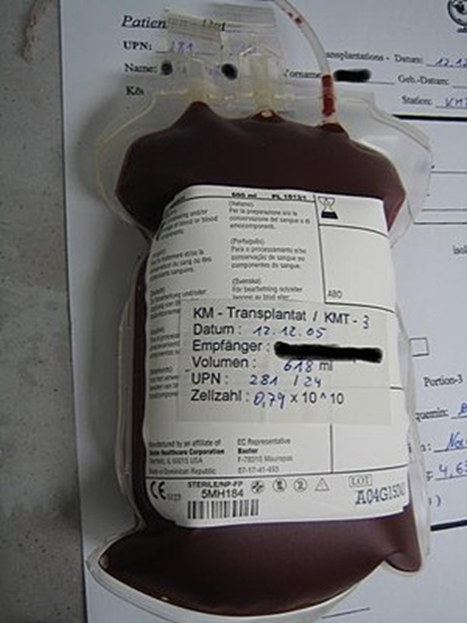
В настоящее время исследователи (публикация в Nature) получили практически из 50 клеток костного мозга культуру ГСК, надежно приживающуюся у мышей-реципиентов без нормальной потребности в токсическом предварительном кондиционировании (например, радиации), что может иметь значение для трансплантации ГСК у людей. В лекции вы можете прочитать технологии получения такой культуры более подробно.

